Slide 1
НОВИКОВА ОЛЬГА АНАТОЛЬЕВНА
Воспитатель
МАДОУ детский сад № 135

Slide 2
ПОДАРОК ДЛЯ ХРЮШИ МАСТЕР-КЛАСС

Slide 3
Задачи.
Образовательные: Закрепить представления детей о животных, об особенностях их внешнего вида.
Обучающие: Учить детей достигать выразительной передачи формы, цвета, изображений мелких деталей объекта. Продолжать знакомить детей с о свойствами пластилина: мягкий, податливый, способен принимать любую форму.
Воспитательные: Воспитывать аккуратность в работе с пластилином. Вызвать у детей желание делать приятное, дарить подарки.

Slide 4
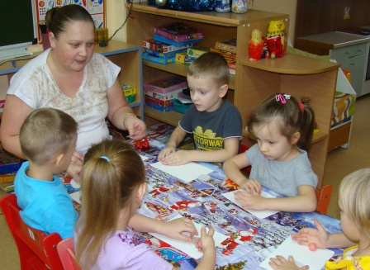
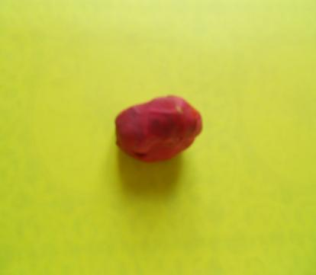
Кусочек пластилина на ладошку положили,
И ладошкою прикрыли. В руках пластилин крутился
В шарик быстро превратился.

Slide 5
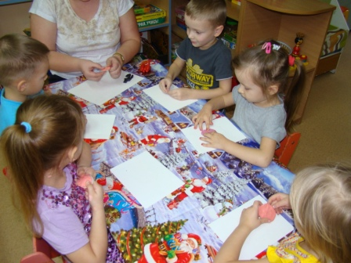
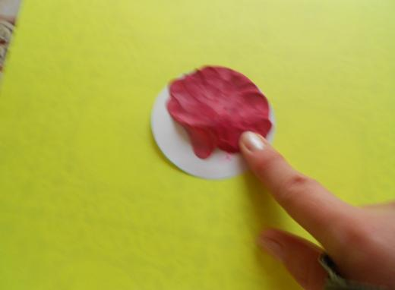
Приложили и прижали. Ручки наши не устали.

Slide 6
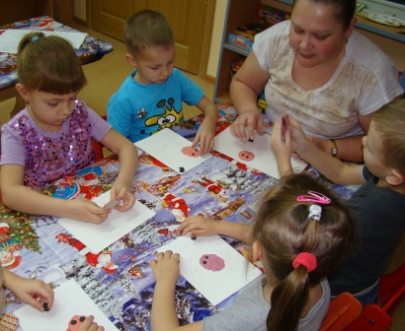
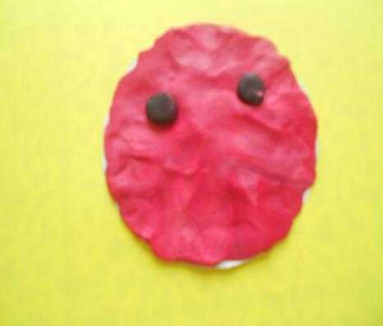
Глазки сделаем легко, наши ручки могут все.

Slide 7
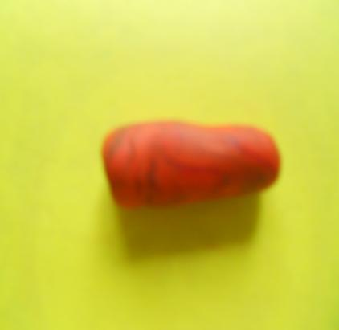
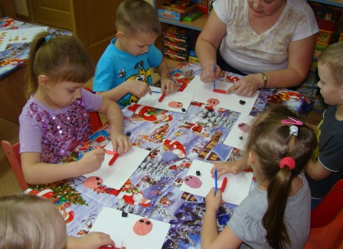
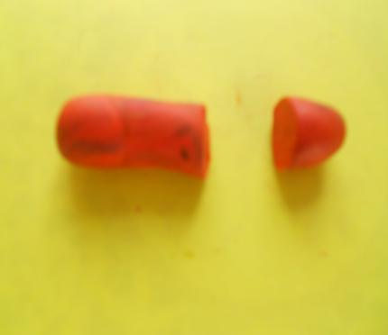
Толстую колбаску раскатаем мы сейчас, вперед- назад ладошки движутся у нас.

Slide 8
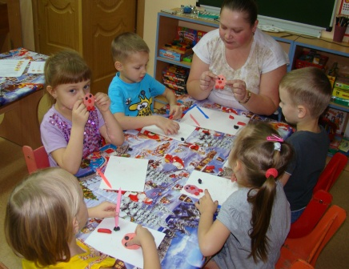
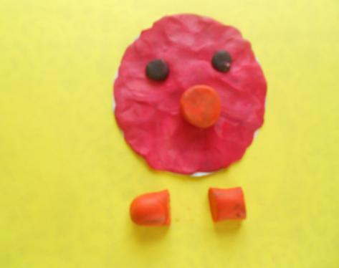
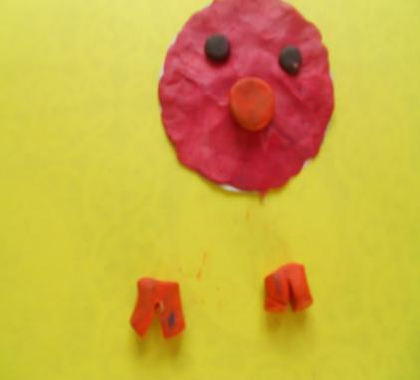
Разрезали колбаску пополам, стеком сделали надрезы - копытца

Slide 9
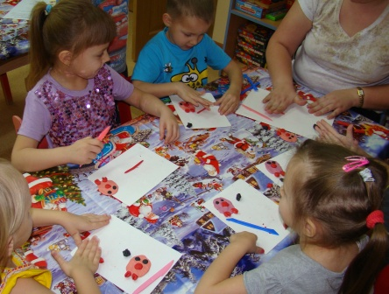
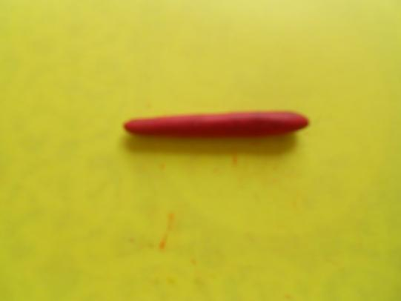
Скатали тонкую колбаску

Slide 10
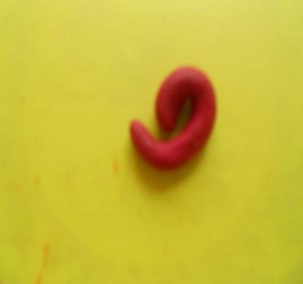
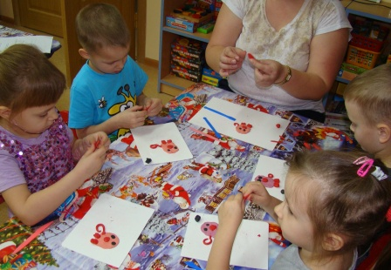
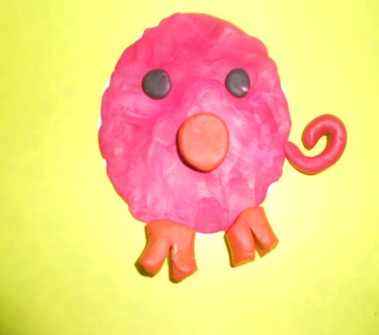
От большого куска отщипнули кусочек,
и сделали Хрюше хвостик – крючочек.

Slide 11
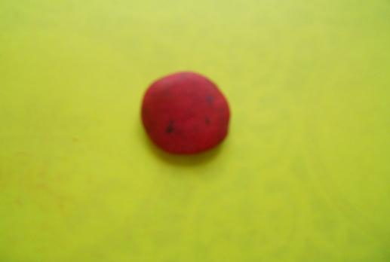
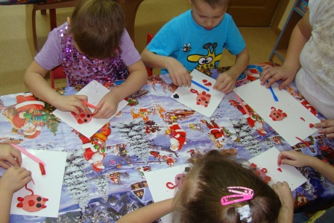
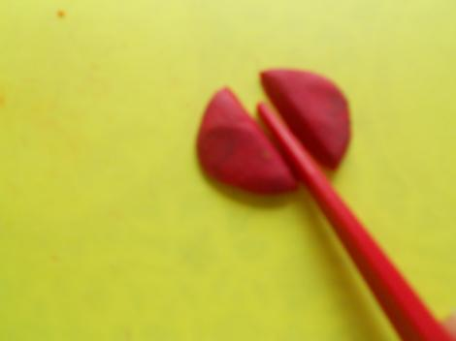
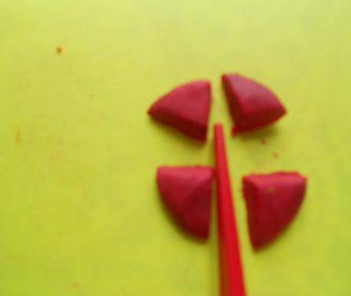
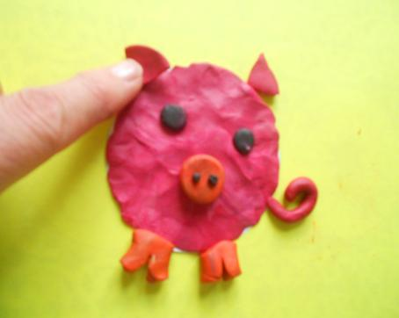
Шарик быстро мы скатаем. Вместе в блинчик превращаем,.
Чтобы ушки получить надо стеком разделить.

Slide 12
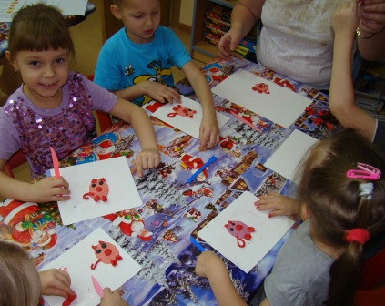
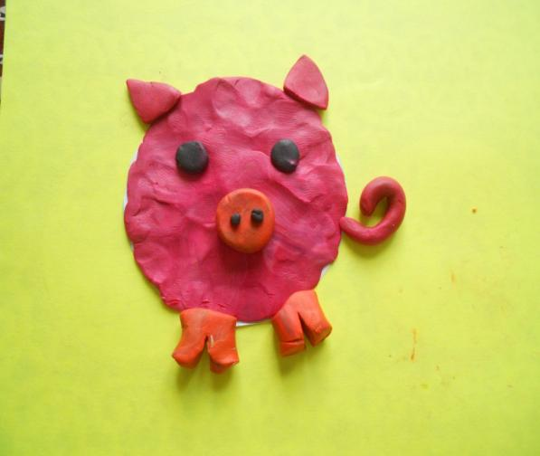
Получился чок-да-чок, наш Хрюша-пятачок!

